Slide 1
DecorAR
Sergio Alejandro Diaz Pinilla
Pedro Alejandro Valderrama Tapias
Kevin Andres Castro Garcia

Slide 2
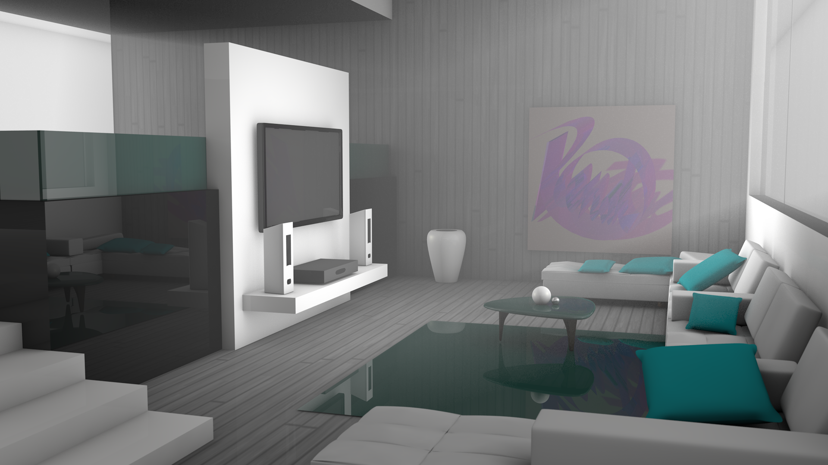
Problema que intenta resolver
Permitir a las personas visualizar cómo se verían elementos de decoración tales como: pisos, pinturas, muebles, electrodomésticos usando realidad aumentada, ahorrando tiempo y espacio

Slide 3
Por qué la aplicación es innovadora y cuál es el elemento diferenciador
La aplicación usará realidad aumentada y tendrá distintos elementos para visualizar no sólo muebles, sino también pisos y paredes, esto dará un vistazo inicial al diseño de la vivienda.
Además de esto también tendrá un enfoque local, buscando trabajar junto a empresas de muebles nacionales.

Slide 4
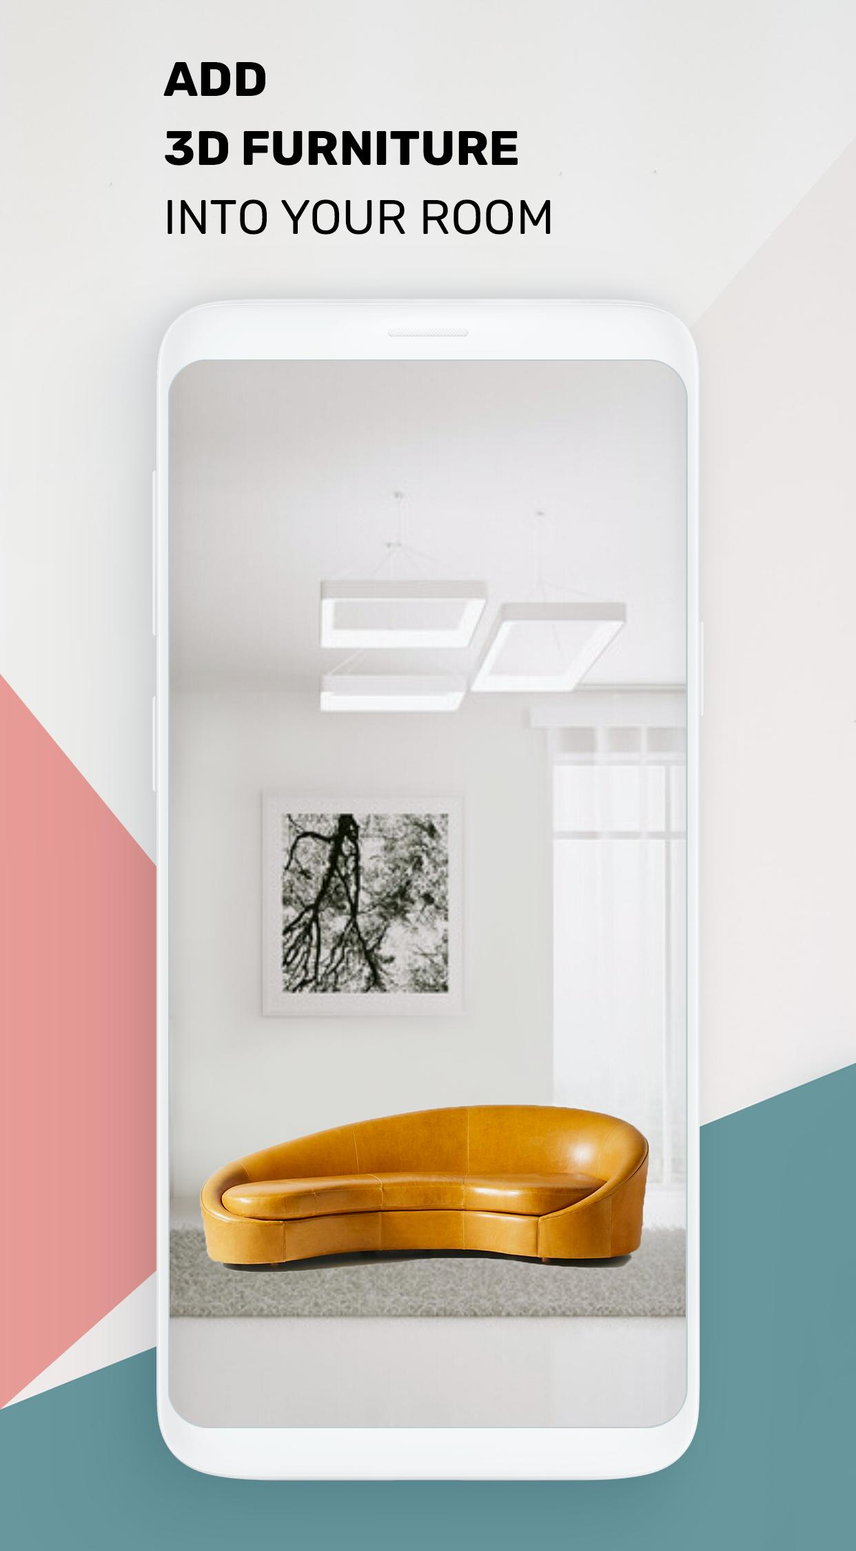
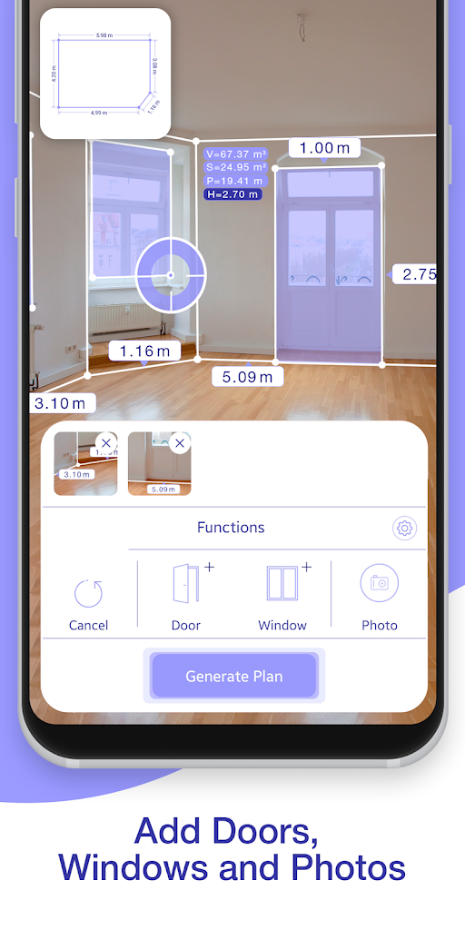
Aplicaciones similares
Myty ar
Agmenty AR Furniture
AR Plan 3D Regla
IKEA Place

Slide 5



Información app.
Plataforma en la que se va a construir:
Licenciamiento: Gratis
Forma de comercialización: Asociacion con empresas de mueblas.

